Slide 1



Slide 2

09 | 11 | 23
CNO
Seguimiento y
Predicción Climática

Slide 3
Variaciones del clima nacional
MJO
TEMPORADA
HURACANES
ENOS
Propagación
hacia el este
océano - atmósfera
Atlántico

Slide 4
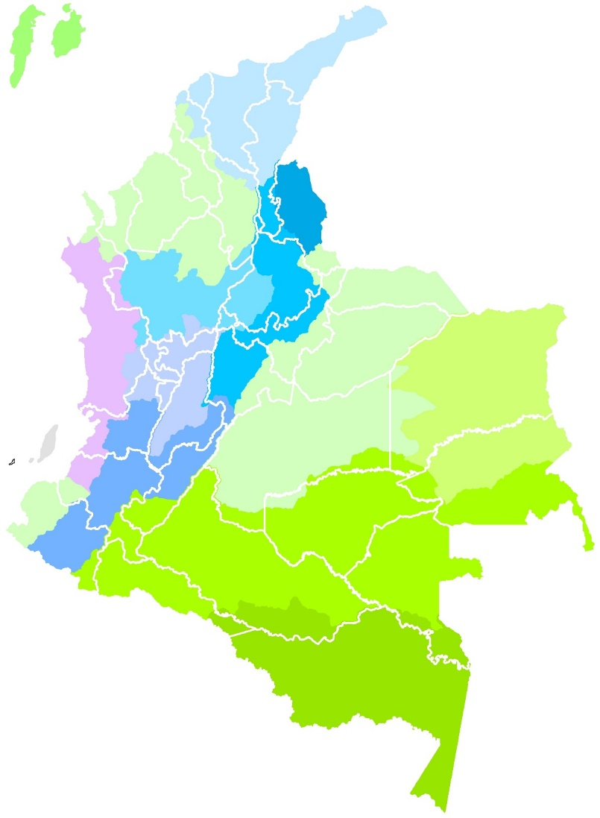
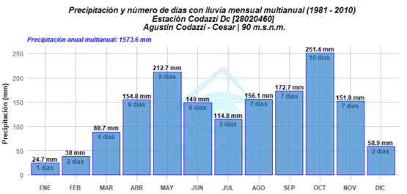
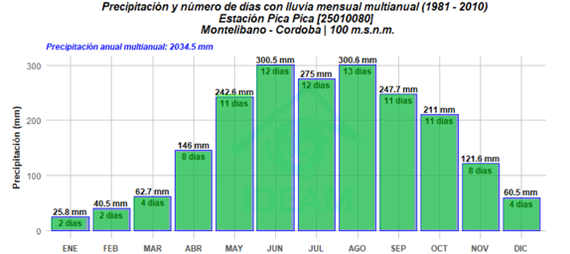
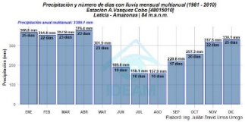
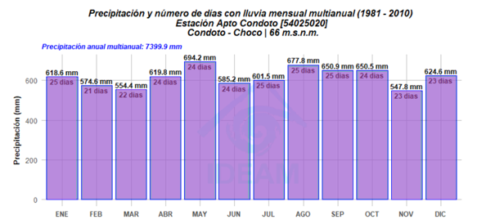
Régimen
Pluviométrico

Slide 5
ENOS
océano - atmósfera
Duración
El Niño 2023-2024
Con base en el ONI - Preliminar
inicio
Final 1
Final 2
Final 3
Final 4
Final 5
AMJ
MJJ
ASO
OND
NDE
MJJ
OND
Niño
DEB
Niño
DEB
Niño
MOD
Niño
FTE
Niño
FTE
FENÓMENO EL NIÑO
MÁXIMO

Slide 6
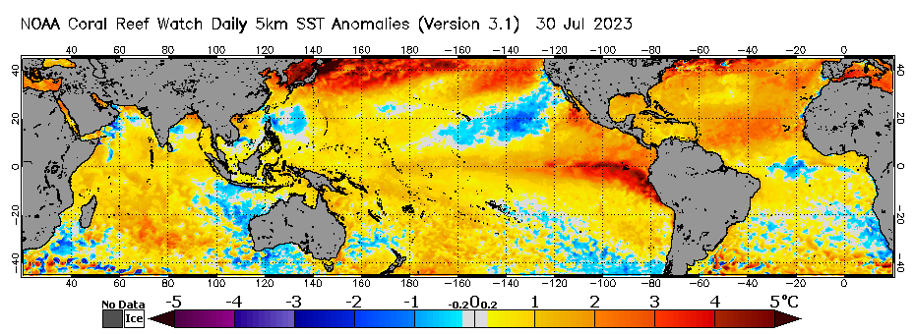
EN 4
EN 3.4
EN 3
EN 1+2
Notes:
https://coralreefwatch.noaa.gov/data/5km/v3.1/current/animation/gif/ssta_animation_90day_45ns.gif

Slide 7
1.
SISTEMA CLIMÁTICO
MJO | TEMPORADA HURACANES | ENOS

Slide 8
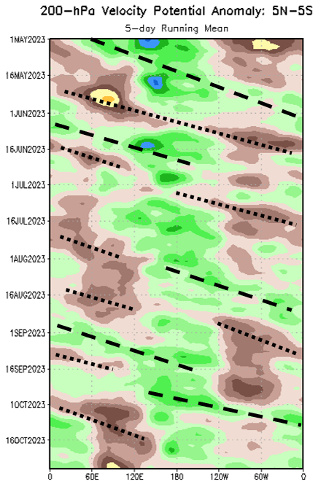

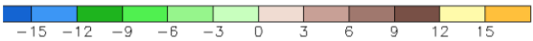
MJO
Intraestacional
Octubre
Mayor dominio de la fase subsidente poco intensa.
Colombia
Favorece
Convección
Inhibe Convección

Slide 9
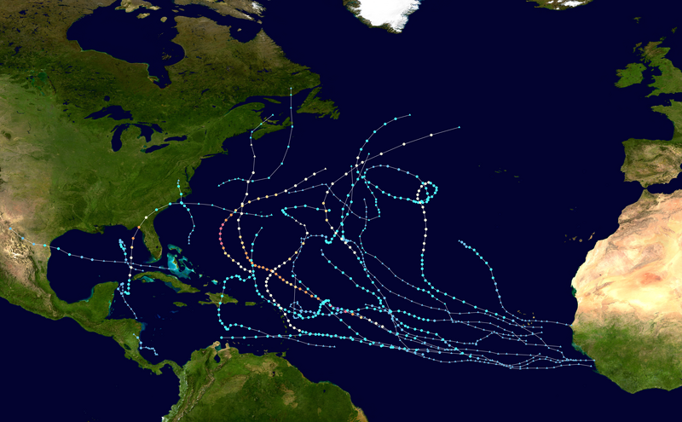
20
7
Tormentas
Huracanes
TEMPORADA
HURACANES
Atlántico
Varias ondas transitando y transportando humedad.

Slide 10
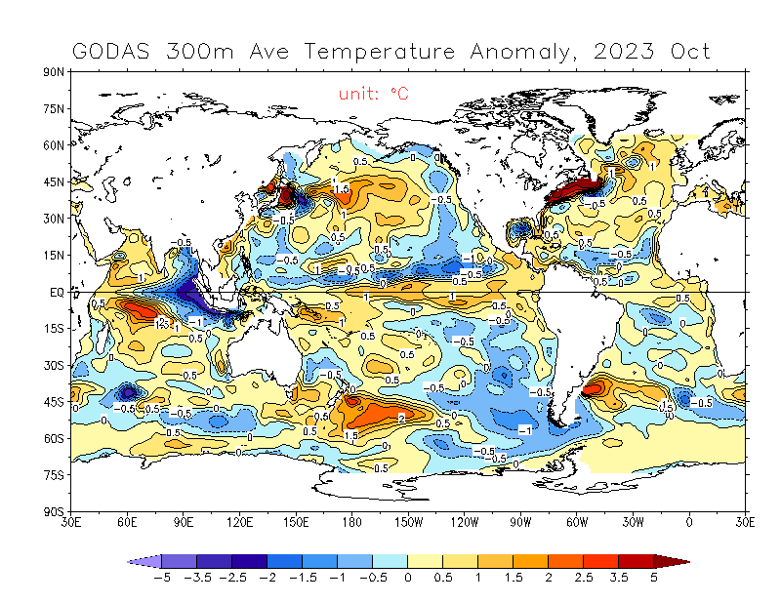
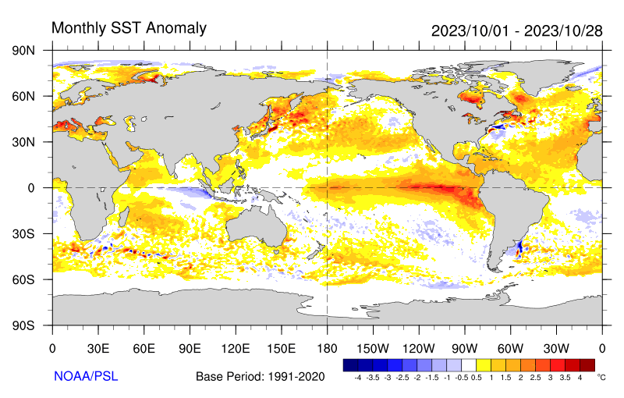
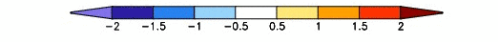

COMPORTAMIENTO OCEÁNICO
Condiciones anómalas cálidas sobre la mayor parte de la franja ecuatorial.
Regiones EN
CAMPO TÉRMICO SUPERFICIAL
CAMPO TÉRMICO SUBSUPERFICIAL
Región | Semana Anterior | Semana Actual
Niño 3.4 | 1.6 °C | 1.6 °C

Slide 11
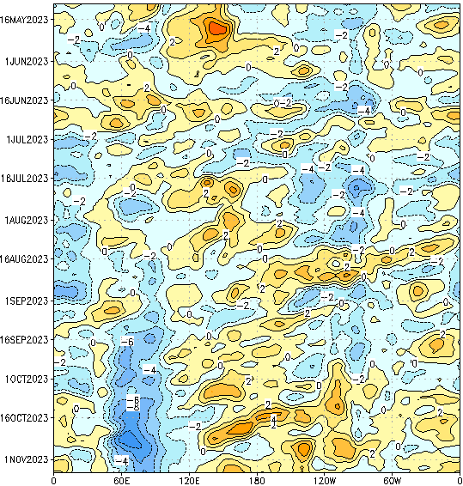
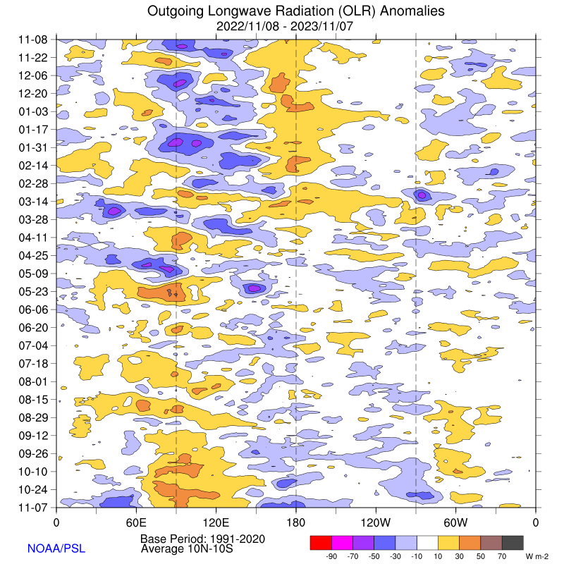
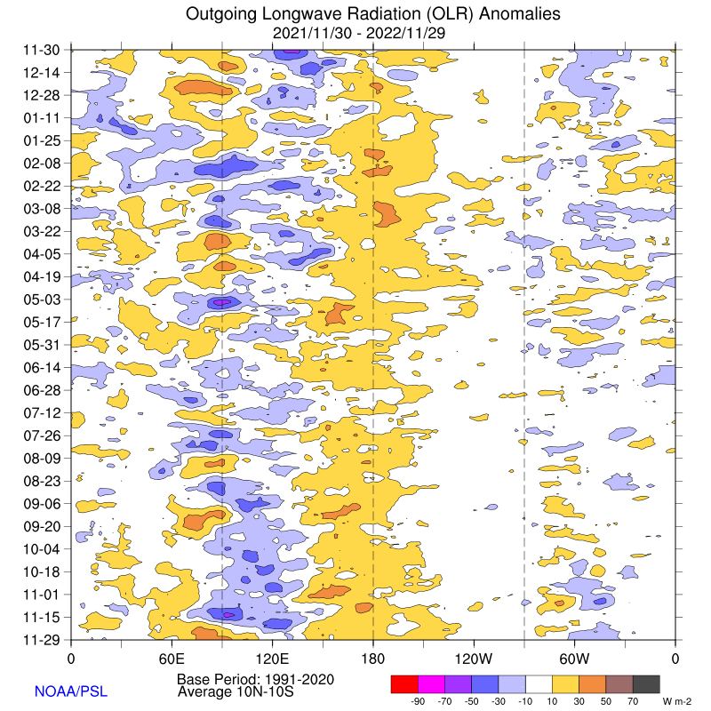
COMPORTAMIENTO ATMOSFÉRICO
Respuesta atmosférica
alisios debilitados y convección normal/resaltada.
Regiones EN
ANOMALÍA DEL VIENTO EN SUPERFICIE
ANOMALÍA DE RADIACIÓN DE ONDA LARGA
Notes:
https://www.cpc.ncep.noaa.gov/products/analysis_monitoring/enso_update/u850a_c.gif
https://psl.noaa.gov/map/clim/olr.shtml

Slide 12
Tabla
No. 1
INDICADORES
DEL CICLO ENOS
MEIv2
Índice Multivariado del Ciclo El Niño - Oscilación del Sur.
Basado en:
1. Presión del Nivel del Mar.
2. Temperatura Superficial del Mar.
3. Componente Zonal de Viento (este-oeste).
4. Componente Meridional del Viento (norte-sur).
5. Radiación de Onda Larga.
Condición más reciente
AS: Niño Acoplado
Interpretación
ONI – ERSST.v5
Indicador El Niño.
Basado en:
1. Temperatura Superficial del Mar.
Condición más reciente
JAS: Niño (Fuerte)
MEIv2
https://www.esrl.noaa.gov/psd/enso/mei/
Valores
≥ 0.5
El Niño
Valores
>-0.5 < 0.5
Neutral
Valores
≤ -0.5
La Niña
Tabla
No. 2
ONI - ERSST.v5
https://origin.cpc.ncep.noaa.gov/products/analysis_monitoring/ensostuff/ONI_v5.php

Slide 13
2.
SEGUIMIENTO CLIMÁTICO
2023

Slide 14
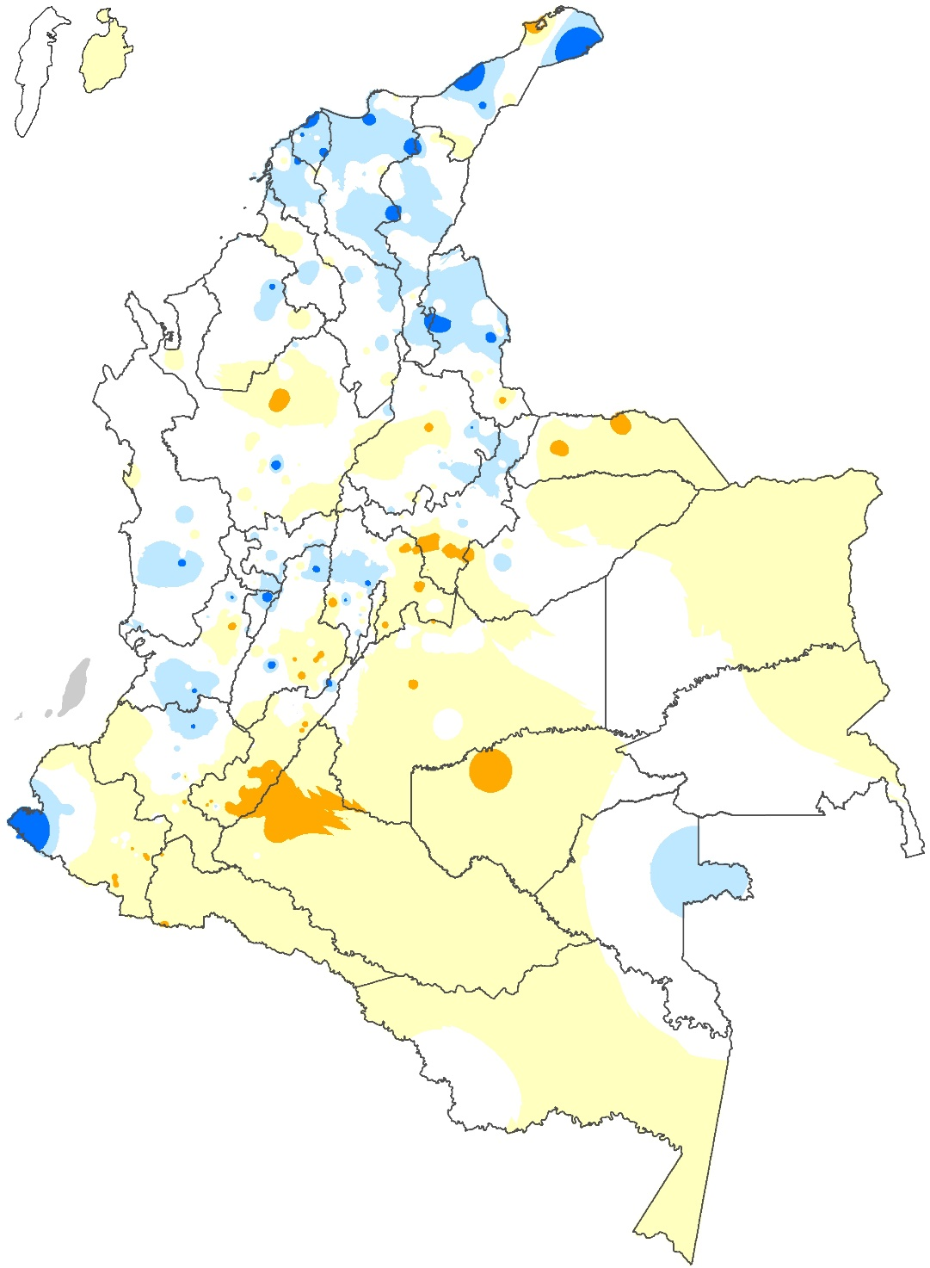
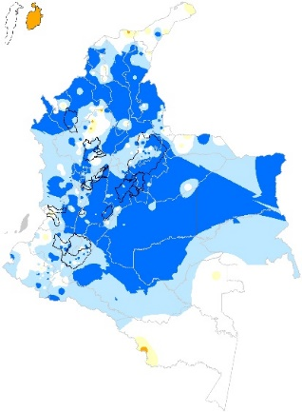
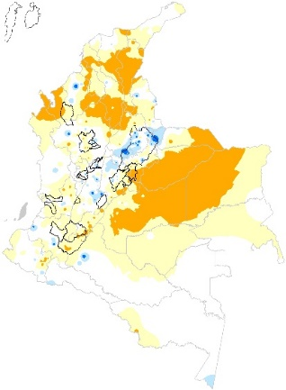
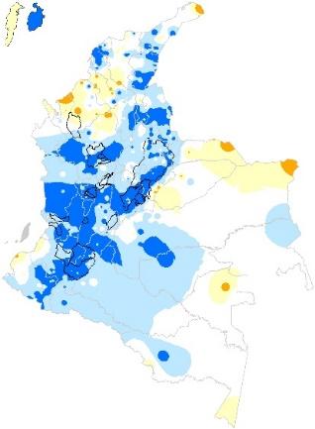
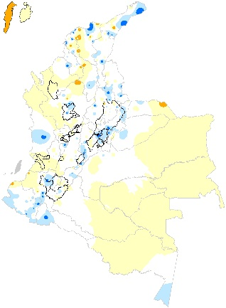
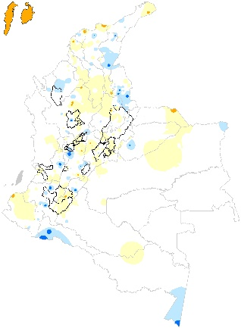
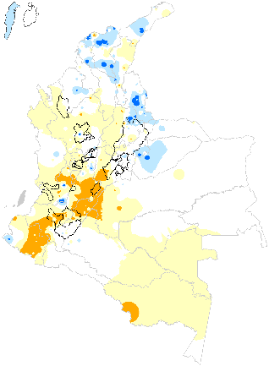
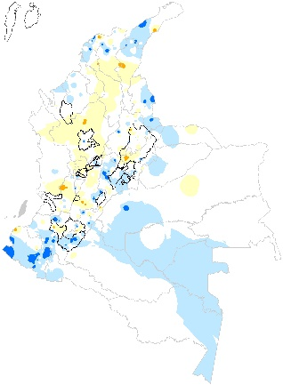
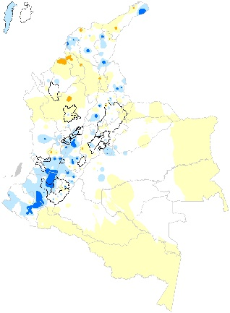
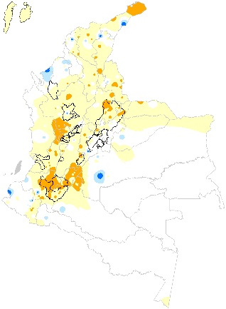
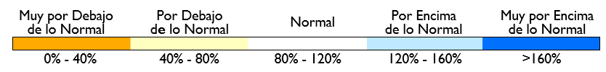
Anomalía de la
Precipitación
Octubre
2023
01
02
03
04
05
2023
2023
2023
2023
2023
06
07
08
09
2023
2023
2023
2023

Slide 15
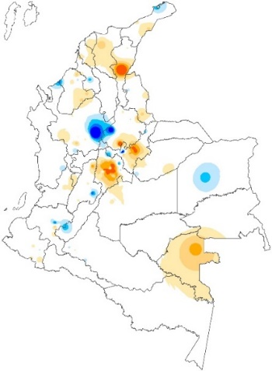
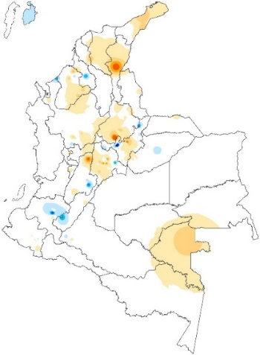
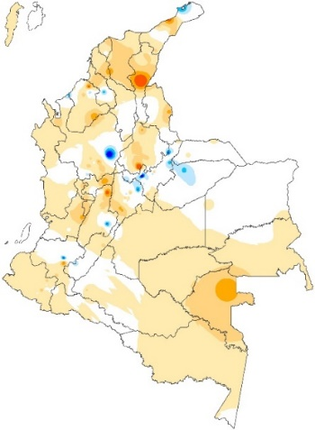
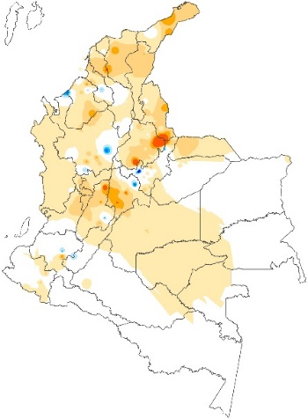
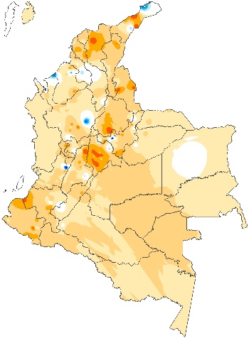
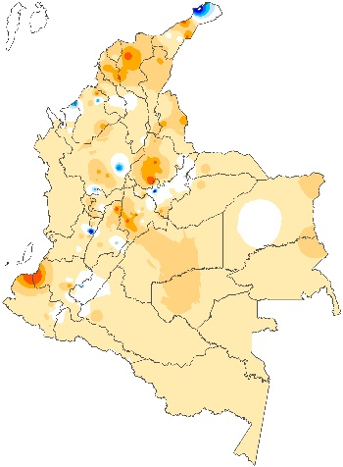
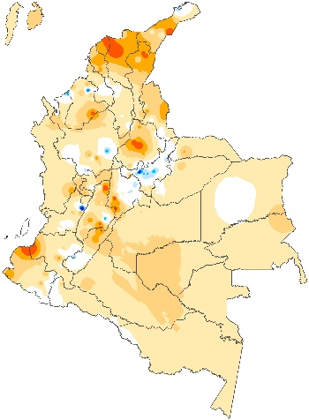
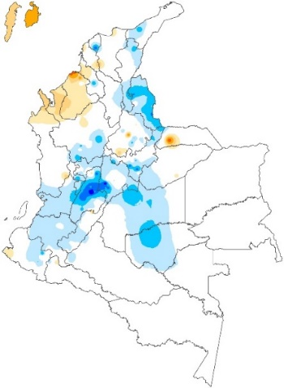
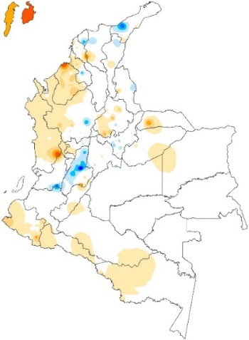
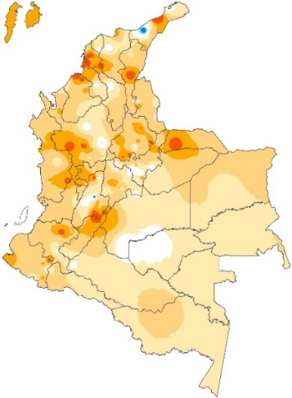
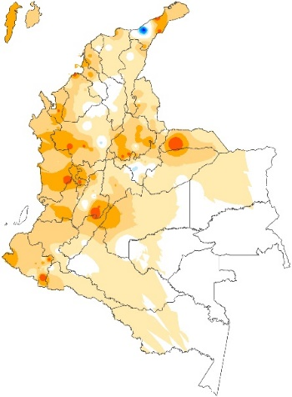
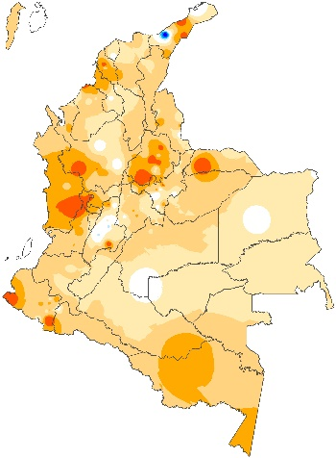
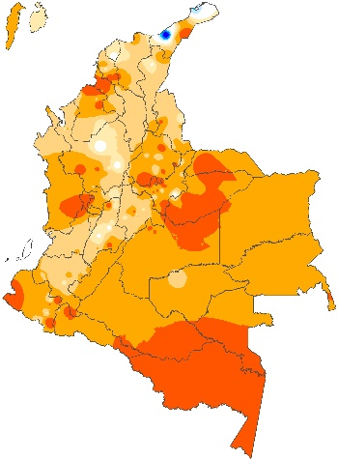
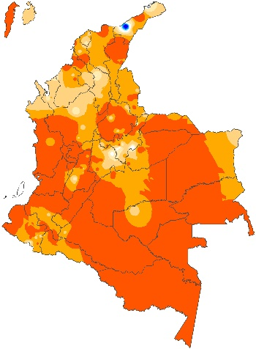

Anomalía de las temperaturas extremas
mínimas y máximas
03
04
05
06
07
08
09
2023
2023
2023
2023
2023
2023
2023
03
04
05
06
07
08
09
2023
2023
2023
2023
2023
2023
2023

Slide 16
3.
PREDICCIÓN CLIMÁTICA
NOV | DIC | ENE

Slide 17
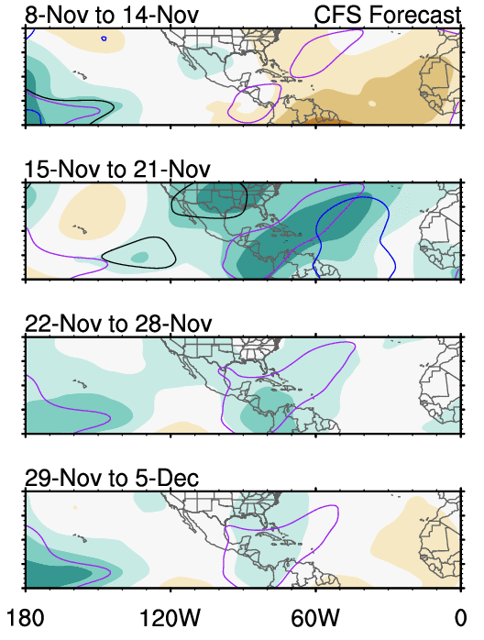
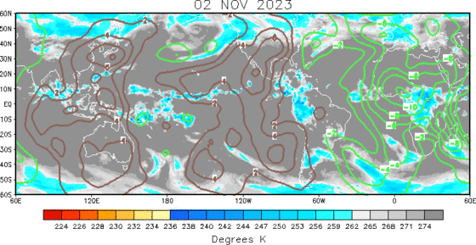

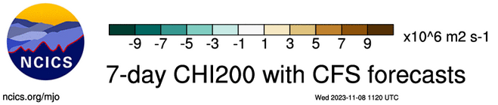
2
ONDAS ECUATORIALES
Proyección
MJO+
MJO+
+ nubes
Fase Actual
Neutral
- nubes
1
6
11
16

Slide 18
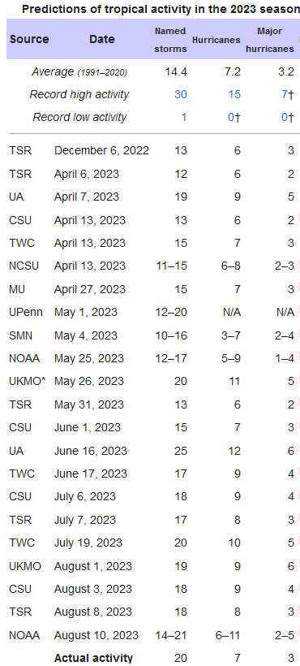
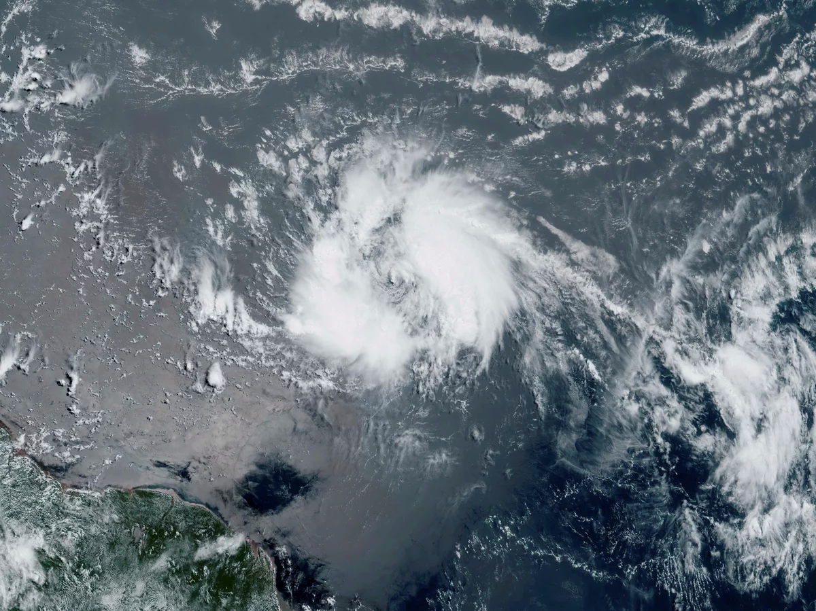
Predicción Temporada del Atlántico
Temporada de Huracanes
2020
2021
2022
2023

Slide 19
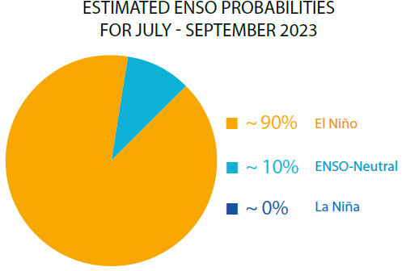
OMM
CPC - NOAA
ADVERTENCIA DE EL NIÑO
Se anticipa que continúe El Niño durante LA PRIMAVERA del hemisferio norte (con una probabilidad mayor a 80% hasta mar – may/2024).
75%-85%
Niño Fuerte
NOV-ENE

Slide 20
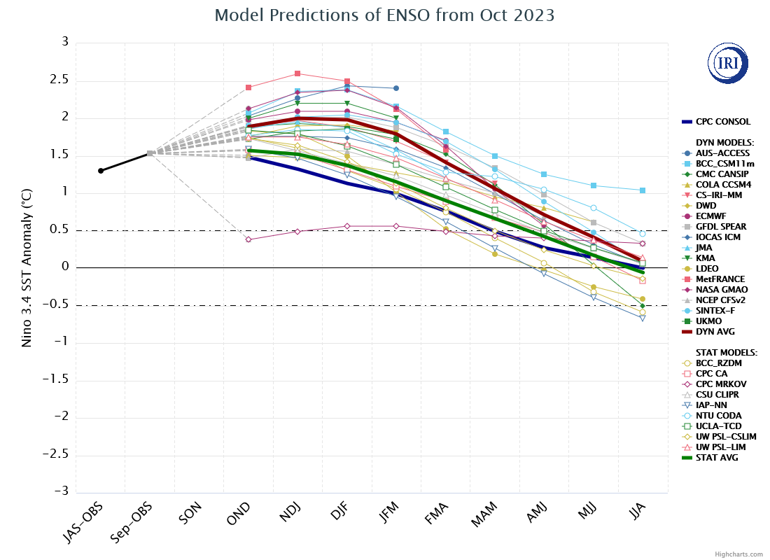
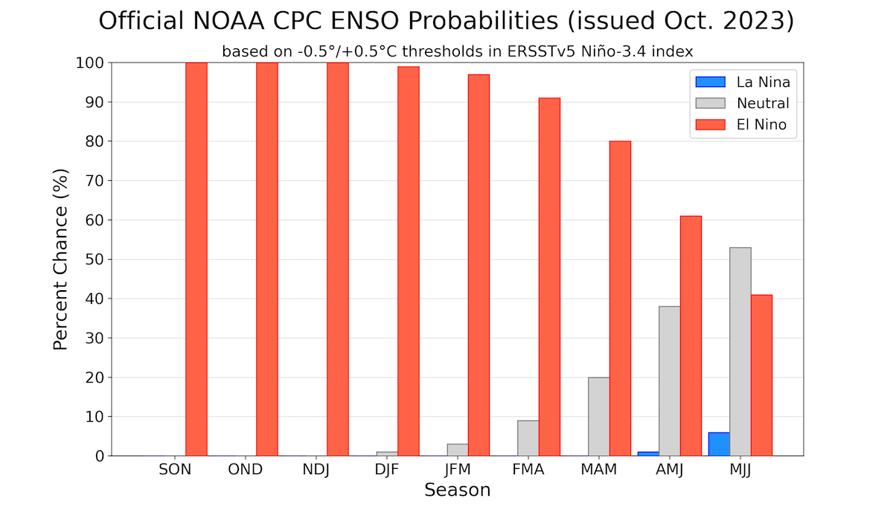
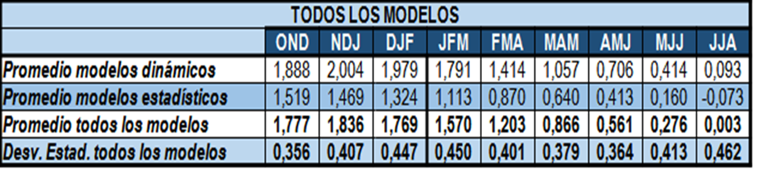
NOAA
IRI
100%

Slide 21
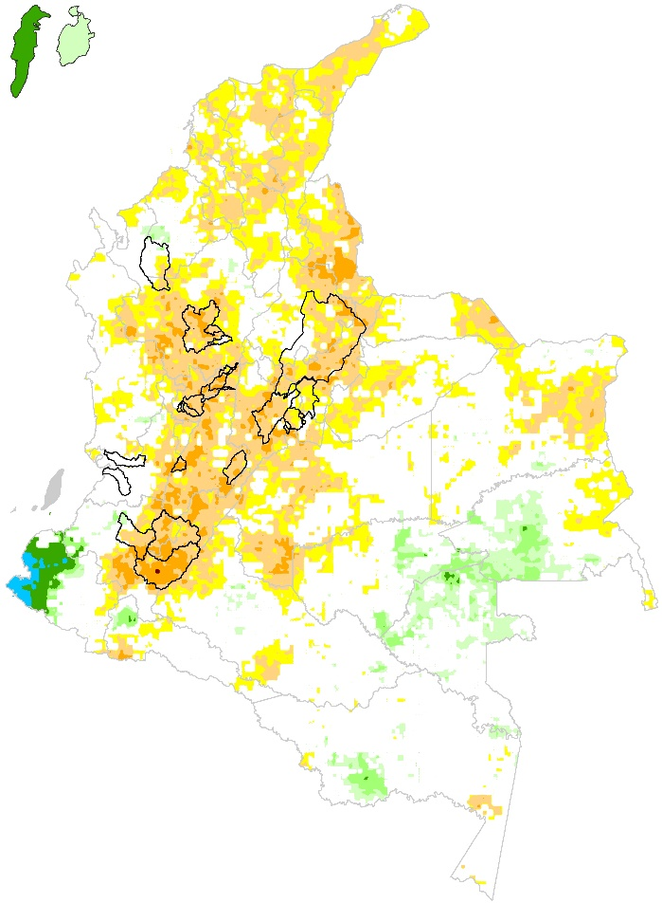


11
12
01
Predicción
probabilística
Probabilidad que se presente las categorías: por debajo, normal y por encima
2023
2023
2024
NOV - ENE

Slide 22


Mar Caribe
Predicción Hidrológica
Ríos Principales
Noviembre
2023
Océano
Pacífico
Muy Altos
Altos
Medios
Bajos
NIVELES

Slide 23


Predicción
Temperaturas Extremas
Mínima | Máxima
NOV
DIC
2023
2023

Slide 24
4.
CONCLUSIÓN

Slide 25
Lluvias
45% - 60%
Noviembre
40% - 50%
Diciembre
45% - 60%
Enero
Porcentaje entre Categorías

Slide 26


